Slide 1
혁신성장 청년인재 집중양성사업
맨토 수행 프로젝트 소개
㈜엔리치텍
기술이사 윤종필

Slide 2
Ⅰ. INDEX
1. 회사소개
2. 개요
3. 프로젝트 목표
4. 프로젝트 진행순서
5. 프로젝트 일정순서
6. 목표시스템 예시
7. 기대효과

Slide 3
1. 회사소개
㈜엔리치텍은 인터넷 기반 커뮤니티 토탈 솔루션을 제공하는 입니다.
2002년 설립되었으며, 본사는 서울시 중구 신당동 약수역 4번출구앞에 위치하고 있습니다.
2009년 기술연구소가 설립되었으며 2012년 벤처기업 재인증을 받았습니다.
주요제품으로는
홈페이지 자동생성 솔루현
E-CRM 고객관리
디지털 웹진 솔루션
제트레이어[Jet layer] 출력관리 솔루션 등이 있습니다.
2018년 “생산현장 디지털화” 사업 시스템을 구축했으며,
현재, “MES 기반 스마트 팩토리 구축” 사업을 수주 진행하고 있습니다.

Slide 4
2. 개요
MES 기반 스마트 팩토리 구축 사업의 5단계 중 2단계 기초수준의
“바코드를 활용한 자재/제품의 입, 출고 및 재고관리의 시스템”의 개발 프로젝트를 직접 진행해 본다.
구체적으로
DB서버를 구축하고
스마트폰으로 바코드를 스캔하며,
스캔된 바코드를 이용하여 입고와 출고작업을 수행하고
입고, 출고시 자동으로 재고가 조정되며,
해당 작업내역 및 재고를 조회할 수 있는 시스템을 개발한다.
이 과정에서 S/W 개발 프로젝트의 개념, 절차, 방법을 이해하고,
각 단계에 따른 준비물과 진행에 따른 개발 산출물을 획득한다.
최종적으로 실제 작동하는 시스템을 구축해 봄으로써 향후 실무에 투입되었을 때 실무에 바로 적응할 수 있는 역량을 기른다.

Slide 5
3. 프로젝트의 목표
DB 서버를 구축한다.
스마트폰 앱을 만든다
바코드를 스캔하는 기능
품목 및 거래처을 입력하는 기능
읽어드린 바코드를 이용해서 입,출고를 수행하는 기능
입출고 수행시 자동으로 재고를 조정하는 기능
PC용 어플리케이션을 만든다.
품목 및 거래처 리스트 조회 기능
입, 출고 리스트 조회 기능
현 재고 리스트 조회기능

Slide 6
4. 프로젝트 진행순서
1. 개발 준비
S/W 개발방법론 소개
프로젝트 팀구성 및 역할배정, 일정수립, 프로젝트 표준화, 코팅규칙정의
2. 분석
업무분석, 요구사항 정의, 요구사항 명세서, 데이터 분석
3. 설계
DB설계(DB, Table), UI설계(Web, App)
4. 구현
개발환경설정, DB설정, 단위프로그램 개발, 통합프로그램 개발
5. 테스트
단위테스트, 통합테스트
6. 프로젝트 완료 및 발표
프로젝트 산출물 정리, 보고서 작성, 발표

Slide 7
5. 프로젝트 일정
1주차
2 ~ 3주차
4 ~ 6주차
7~9주차
10주차
11주차
준비
기획/분석
디자인
개발
구현
테스트
완성
Meeting
웹디자인
서버 연동
완성
목표 컨셉 협의 요구사항 수집 및 정의
세부페이지 구성
디자인 설계
AWS활용 서버연결
MySQL
최종본
UI기획
Web/App 설계
통합테스트
기능분석
요구사항 정의
요구사항 분석
DB 설계
React 기반 웹페이지
App Inventor 활용
UX 테스트 및 개선
오류 수정
PPT제작

Slide 8
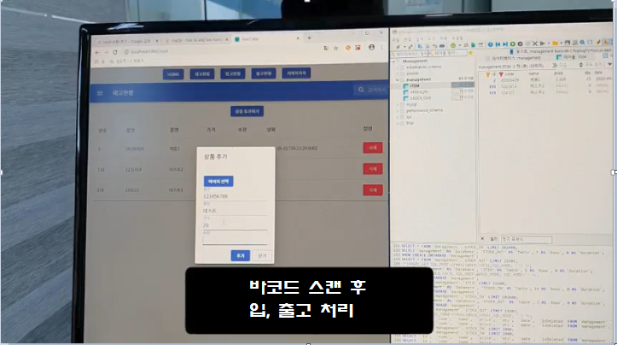
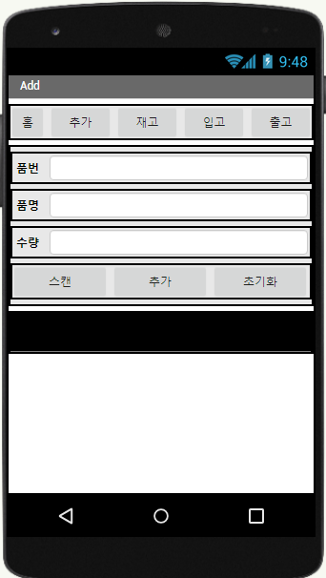
6. 목표시스템 예시

Slide 9
7. 기대효과
산업(스마트 팩토리) 현장에서의 바코드 및 RF등 매개체의 활용도를 이해한다.
S/W 개발 프로젝트를 진행하며, 개발 프로젝트에 대한 이해도를 높인다.
개발 툴 및 개발언어에 대한 기술 및 숙련도를 올린다.
각 단계별 산출물을 정리하여 취업 면접시 활용할 수 있는 포트폴리오를 구축한다.
실제 시스템을 구축해 봄으로써 실무에 투입 시 쉽게 적응할 수 있는 역량을 기른다.
각 팀원간 역할 분담으로 분할 개발을 경험함으로써 팀 작업을 경험한다.

Slide 10
감사합니다.
Q&A
㈜엔리치텍
기술이사 윤종필
www.nrich.co.kr

